Slide 1
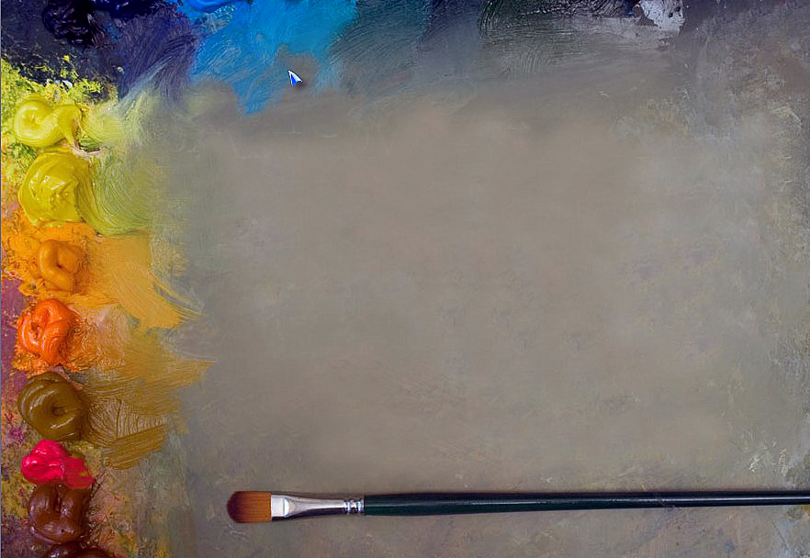
O’ZBEKISTON RESPUBLIKASI
OLIY VA O’RTA MAXSUS TA’LIM VAZIRLIGI
GULISTON DAVLAT UNIVERSITETI
SAN’ATSHUNOSLIK FAKULTETI
TASVIRIY SAN’AT VA MUHANDISLIK GRAFIKASI KAFEDRASI
“OQ FONDA OQ BUMLARDAN TASHKIL TOPGAN NATRMORT ISHLASH” mavzusidagi taqdimoti
Tuzuvchi: N.Jumaboyev

Slide 2
Rangtasvir fani o’quv dasturining qisqacha tavsifi
Rangtasvir – barcha tasviriy san’at turlarining; rangtasvir, dekorativ amaliy san’at, grafika, haykaltaroshlikning asosi sifatida bo’lajak pedagog rassomlarga borliqni ko’rib-kuzatib to’g’ri tasvirlash, borliqni idrok etish, qo’l, ong va sezgi organlarini shakllantirish hamda bo’lajak rassom o’qituvchilarini tasviriy san’atni mukammal o’rgatishni maqsad qilib qo’yadi. Rangtasvir faninig asosiy vazifasi boshqa kasbiy fanlari qatorida bo’lajak tasviriy san’at o’qituvchisini tayyorlashda asosiy mezon hisoblanib, u talabalarga amaliy mashg’ulotlar orqali olib boriladi. Rangtasvirning tasviriy san’atda tutgan o’rni:
- rangtasvir mashg’ulotlarini o’tishda Tasviriy san’at asoslari, kompozitsiya qonuniyatlari, chiziqli, havo, perspektivalari, ufq tekisligi siluet, konstruktsiya, masshtab, nisbatlar, materiallar xususiyatlari, yorug’-soya qonuniyatlari, turli tasvirlash vositalaridan foydalanishga yordam beradi.
- talaba tasviriy san’at, kompozitsiya qonuniyatlari va psixologik yechim, o’quv va rangtasvir ishlash metodlari va metodologik asoslari, rangtasvir texnologiyasi, oddiy geometrik shakllardan boshlab, insonning to’liq qomatini tasvirlay olish, rangtasvir kompozitsiyasi, amaliy san’at asarlarini yaratishda rangtasvirning ahamiyati katta.

Slide 3
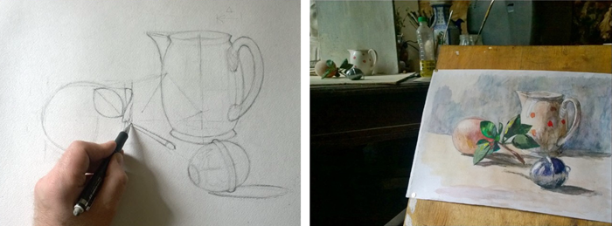
Natyurmort janri. “Natyurmort” so’zi fransuzcha bo’lib “jonsiz narsalar (natura)” ma’nosini anglatadi. U asosan rangtasvir va grafika asarlarida ishlatiladi. Tasviriy san’atning bu janrida gullar, mevalar va sabzavotlar, qushlar, baliqlar, oziq-ovqatlar, turli predmetlar aks ettiriladi. Natyurmortni xona ichida, ochiq havoda, soyada va quyoshda, tabiiy va sun’iy yorug’likda tasvirlash lozim. Bu esa o’z navbatida o’quv va ijodiy vazifalarni samarali amalga oshirishga puxta zamin yaratadi.
O’quv natyurmort qo’yilmasini tuzishda quyidagi qonun-qoidalarga rioya qilish kerak. Har bir o’quv natyurmortning mazmuni rangtasvir dasturida ko’rsatilganidek aniq maqsad va vazifaga ega bo’lishi kerak. Natura qo’yilmasini tasvirlash jarayonida aynan qanday nazariy bilim va amaliy ko’nikmalarni o’zlashtirishlarini tasavvur eta olishimiz kerak. O’quv vazifalardan tashqari, natyurmort estetik talablarga ham javob berishi kerak: buyum va narsalar aynan mavzuga oid bo’lishi, mazmun jihatdan ma’noli va ta’sirchan bo’lishi va ma’lum g’oyani ilgari surishi kerak.

Slide 4
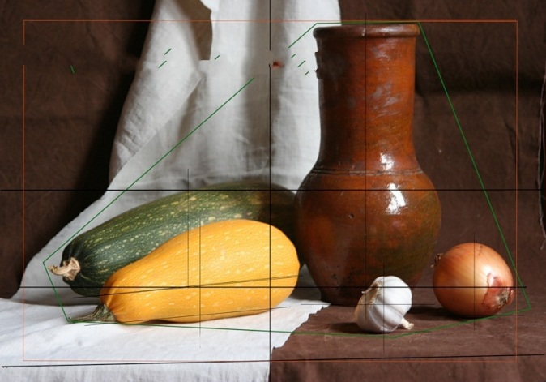
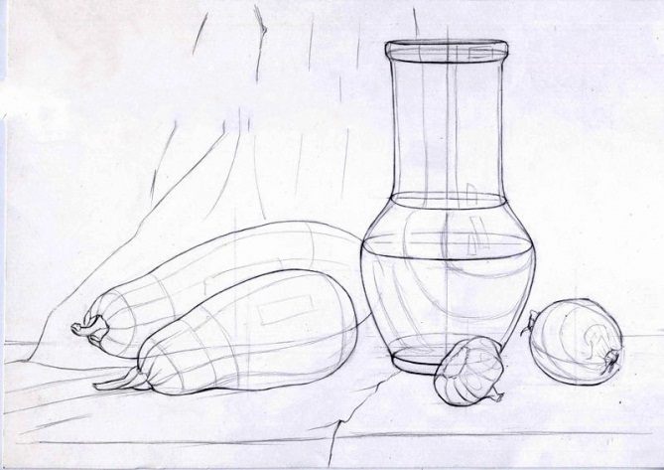
NATYURMORT QO’YILMASI
O’quv natyurmort qo’yilmasini tuzishda quyidagi qonun-qoidalarga rioya qilish kerak.
Har bir o’quv natyurmortning mazmuni rangtasvir dasturida ko’rsatilganidek aniq maqsad va vazifaga ega bo’lishi kerak. Talabalar natura qo’yilmasini tasvirlash jarayonida aynan qanday nazariy bilim va amaliy ko’nikmalarni o’zlashtirishlarini tasavvur eta olishimiz kerak. O’quv vazifalaridan tashqari, natyurmort estetik talablarga ham javob berishi kerak: buyum va narsalar aynan mavzuga oid tanlanishi, mazmun jihatdan ma’noli va ta’sirchan bo’lishi va ma’lum g’oyani ilgari surishi kerak. O’quv natyurmorti ijodiy natyurmortdan vazifasi bilan farqlanadi: o’quv vazifa muvaffaqiyatli echim topishi uchun narsalar saralanadi, guruhlashtiriladi va shunday yoritiladiki, qo’yilma natijali yakunlanadi. O’quv natyurmortida bir oz bo’lsada, shartli olinishiga imkon yaratiladi.
Natyurmortni tuzish mobaynida shaklli mayda naqshlar bilan bezatilgan, konstruktsiyasi murakkab narsalardan yiroqda bo’lgani ma’qul. Murakkab buyumlarga burmali gazlamani kiritish mumkin. Natyurmort qo’yilmasi haddan tashqari murakkab shaklli va rang jihatdan rang-barang bo’lishi qo’yilmadagi rang munosabatlar mohiyatini tushunishga qiyinchilik tug’diradi.
Natyurmort qo’yilmasining ufq chizig’iga nisbatan pastda joylashgani ma’qul, chunki buyum va narsalarning ostki qismi (ularning asosi) stol ustida aniq ko’rinib turishi kerak. Agar narsalarning asosi bir chiziq bo’yicha qo’yilsa, stol yuzining gorizontal tekisligi ko’rinmay qoladi, bu esa natyurmortning fazoviy echimiga salbiy ta’sir ko’rsatadi.
Natyurmort tuzish vaqtida narsalarning balandligi, ularning surat tekisligida joylashuvi, rang bilan shaklini ham hisobga olish kerak. Narsalar guruhi bir tomonga yig’ilib qolishi noto’g’ri. Yirik buyumlar qisman bo’lsa-da, boshqa buyum bilan biroz to’silgan bo’lishi mumkin. Qo’yilmadagi narsalar shunday joylashishi kerakki, ularni bir qarashda har birini yaqqol ko’rish mumkin bo’lsin.

Slide 5
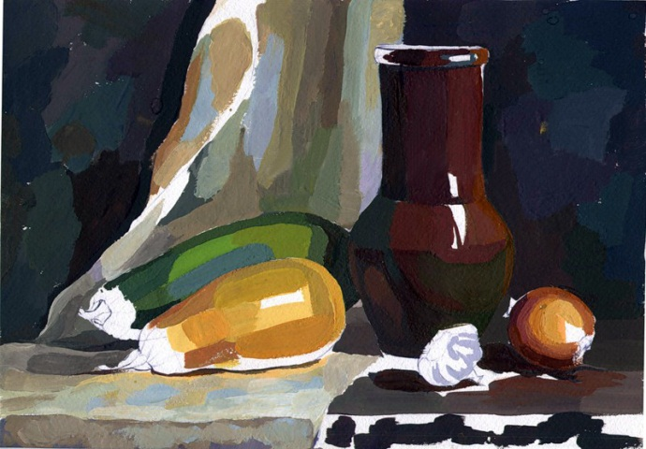
Natura qo’yilmasidagi narsalarning ranglari ma’lum darajada bir-biriga yaqin va monand bo’lishi kerak.
O’quv qo’yilmalardagi fon (zamin) muhim ahamiyatga ega. U turli rang va och-to’qligi barobarida kontrast kuchi bilan narsalarni idrok etishga sezilarli ta’sir ko’rsatadi. Narsalarning yarimsoya va soyali tomonlari och fonda sezilarli ko’rinib turadi. Qoramtir fonda narsalar o’zining yorug’lik sifatlarini ko’proq namoyish eta oladi.
Fonning tusi och va to’q narsalar orasida o’rtacha bo’lishi, rang jihatdan silliq va ko’zga yaqqol ko’rinmasligi naturaning muvaffaqiyatli tasvirlanishiga yordam beradi. Masalan, to’q qizil narsalarda fon neytral qizil tanlanadi, agarda narsalar to’yingan och yashil bo’lsa, fon kam to’yingan to’q yashil bo’lgani ma’qul.
Iloji boricha, natyurmort bilan tagligi (stolning gorizontal tekisligi) tabiiy bo’lishi kerak. Xonaning devori, interyer kengligi, yog’och uyning tashqi devorlari yoki uzoqdagi manzara kengligi ham fon o’rnida qo’llanilishi mumkin. Nima bo’lganda ham u natura qo’yilmasida hayotiy haqiqatni aks ettira olishi kerak. O’quv natyurmortining kompozitsiyasi turlicha yechimga egadir. Biroq badiiy pedagogika va realistik san’atda tabiat va bayon etilgan asosiy talablar o’zgarmay qolmoqda: aniqlik, badiiy ifodalilik, o’quv-metodik vazifalarning mavjudligi.

Slide 6
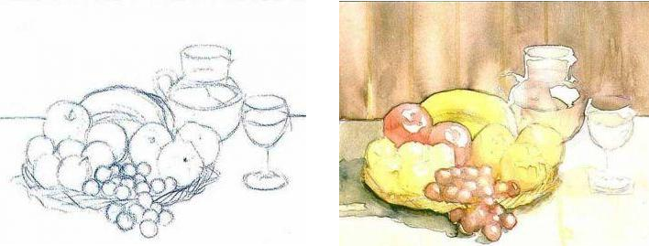
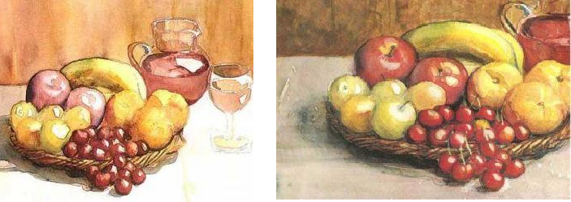
NATYURMORTNI ISHLASH BOSQICHLARI

Slide 7
QIZIL
SARIQ
KO’K
SARIQ
UMUMIY JIHATLARI
FARQLARI
XULASANGIZ
AXROMATIK
XROMATIK

Slide 8
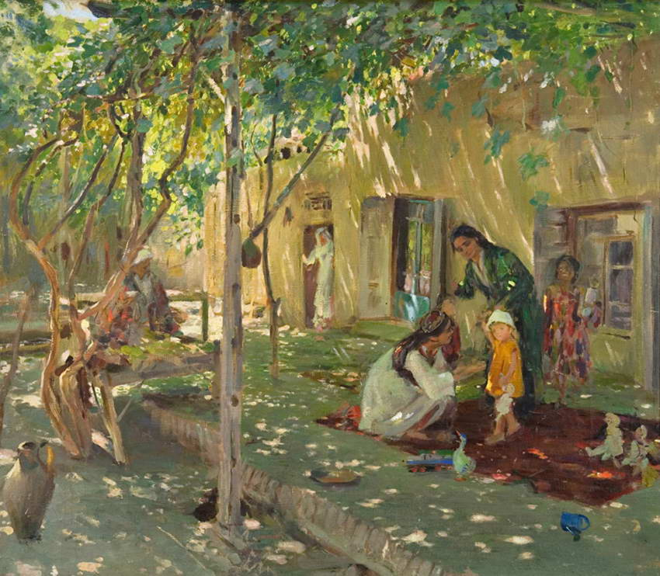
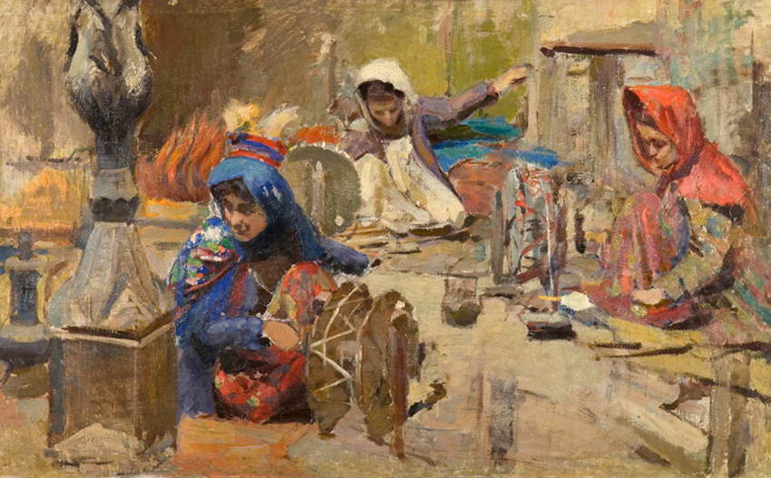
Rassom to’g’risidagi qisqacha ma’lumotni o’qing va bu asar qaysi rassom ekanligini aniqlang.
Variant № 1
Savol:
...... (1879-1949) Qozon shahrida tug’ildi. 1902-yilda Peterburg Badiiy akademiyasiga imtihonsiz qabul qilindi. Rassom akademiyadagi ustozlari – mashhur grafik rassom D.N.Kardovskiy bilan I.E.Repinni minnatdorlik bilan tilga oladi. U 1928-29-yillarda Buxoroda, 1930-yildan boshlab esa Samarqandda yashab ijod etdi. Shu bilan birga Samarqanddagi rassomlik bilim yurtida o’qituvchilik qildi. U «Xivalik qiz», «Tatar qizi», «Dugonalar», «Registonda 8-Mart», «Rassom 3.M.Kovalevskaya portreti», «Kiz dutor bilan», «Yo’ldosh Oxunboboev portreti» kabi ko’plab asarlarning muallifidir. Rassomning vafotidan keyin Toshkentdagi Rassomlik bilim yurti uning nomiga qo’yildi.
Kim u ? _______________________

Slide 9
Misol: “Rassom ijodkorlar” mavzusidagi matn.
Bilamiz. Bilishni istaymiz? Bilib oldik. (BBB)
Bilamiz | Bilishni istaymiz | Bilib oldik
1.Rassom yangi g’oyada asar yaratadigan inson. | 1. Xar bir izlanuvchi insonni rassom deb atash mumkinmi? | Ilmiy amaliy izlanishlarni olib boruvchi, yangi usul va vositalarni qo’llay oladigan insonni rassom deymiz.
2.Rassomlar tasviriy vositalardan, chiziqlar, shakllar, vositalarni o’z asarlarida tasvir orqali bayon eta oladigan insonlar. Ma’naviy estetik tarbiyalovchi | 2. Dunyodagi g’oyaviy kompozitsiyalarni tasvirlay oladigan rassomlar qatoriga kimlarni kiritsa bo’ladi. | R.Ahmedov tasvirlagan asarlar hozirgi rassomlar uchun amaliy metodik o’quv jarayonidagi rivojlanishida foydalanilmoqda.
3.Rassomlar asarida insonlarni ma’naviy-ma’rifiy estetik tarbiyalovchi insonlardir. | 3. Rassom bo’lish uchun nima qilish kerak? | O’rol Tansiqboev manzaralarini butun O’zbekistondagina emas balki Evropa davlatlarida xam maroq bilan tomosha qiladilar.
4.Rassom bu tinmay izlanuvchi inson | 4. Ijodiy asarlarni tasvirlashni payoni bormi? | Abdulhaq Abdullaev portret janrida ijod etgan taniqli rassomlardandir.
5.Umumbashariy ahamiyatga ega bo’lgan rassomlar. | 5. Kompyuterda ijodiy asar yaratsa bo’ladimi ? | Zamonaviy yunalishda ijod etayotgan taniqli rassom A.Nuridinov asarlarida sevgi, oila, sadoqatlik, tarbiya va jamiyatdagi falsafiy tamoyillar asosida ijod etayotgan ijokorlardandir.
6.O’zbekistonlik rassomlarni | O’zbekistonda taniqli metodik qo’llanmalar, uslubiy qo’llanmalar ustida ishlab kelayotgan taniqli rassom va pedagoglardan kimlarni bilasiz? | O’zbekistonda taniqli metodik qo’llanmalar, uslubiy qo’llanmalar ustida ishlab kelayotgan taniqli rassom va pedagoglardan: B.Boymetov, R.Hasanov, O.Egamov, R.Xudayberganov, R.Djalilova.

Slide 10
XULOSA
Tasviriy san’at o’qituvchilari nafaqat o’zlari yaxshi rasm chiza olishlari, balki o’z bilimlarini dars jarayonida kelajak yoshlarga ham etkaza olishlari kerak. Shu bilan birga, o’qituvchi amalga oshirishi lozim bo’lgan har qanday tadbirdan ko’zda tutilgan maqsadni aniq va real belgilashi va uni amalga oshirish yo’llarini to’g’ri belgilay olishi kerak. Mamlakatimizda ta’limga alohida e’tibor berilgan holda uni yangi pedagogik tizimga o’tkazish bugungi kunning bosh vazifalaridan biriga aylanib, uzluksiz ta’limni yo’lga qo’yishda ham ilmiy asos bo’lib xizmat qiladi. Ma’lumki, har bir mamlakat va jamiyat o’zining ta’lim-tarbiya tizimiga va o’qitish texnologiyasiga ega bo’ladi. Lekin bu pedagogik texnologiyada, kelajak yoshlarni tarbiyalash uchun albatta, jahon va umuminsoniy ta’lim-tarbiya tizimda va o’qitish texnologiyasidan ijodiy foydalanib, undan bahramand bo’linadi.
Rangtasvir-barcha tasviriy san’at turlarining: rangtasvir, dekorativ amaliy san’at, grafika, haykaltaroshlikning asosi sifatida bo’lajak pedagog rassomlarga borliqni ko’rib-kuzatib to’g’ri tasvirlash, borliqni idrok etish, qo’l, ong va sezgi organlarini shakllantirish hamda bo’lajak rassom o’qituvchilarini tasviriy san’atni mukammal o’rgatishni maqsad qilib qo’yadi.

Slide 11
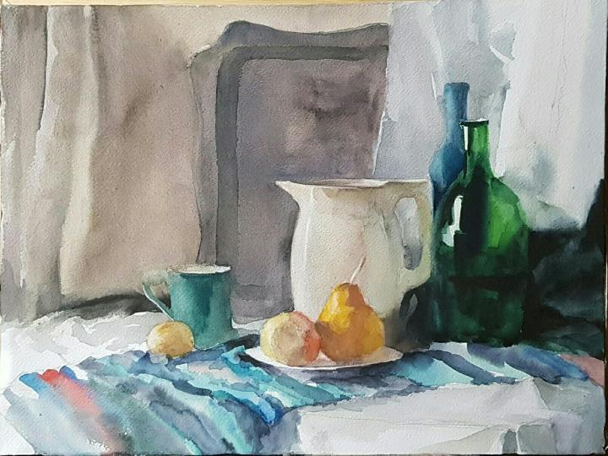
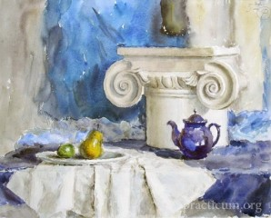
O’quv natyurmorti
O’quv natyurmorti

Slide 12
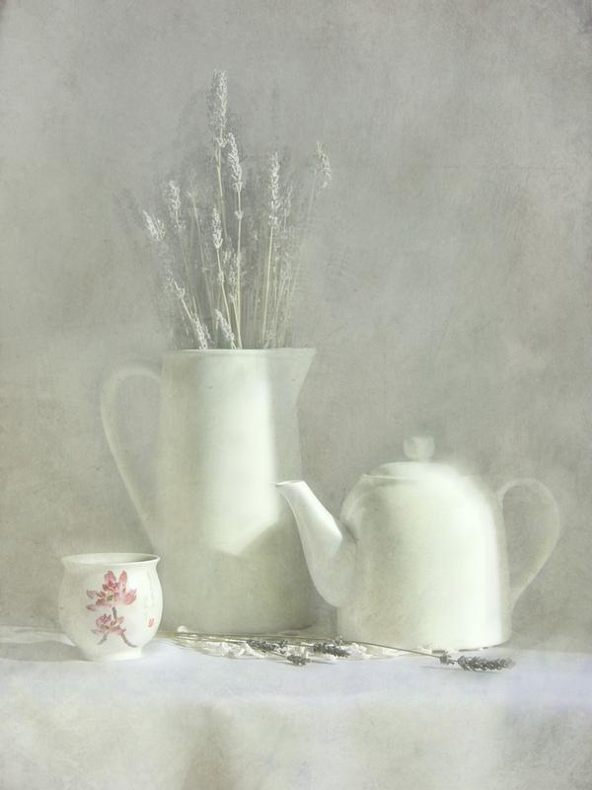
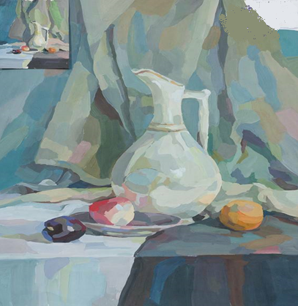
O’quv natyurmorti
O’quv natyurmorti

Slide 13
E’tiboringiz uchun rahmat...

